Slide 1
Психологические основы обновления современного образования
Ψ
ЛПР
Намазбаева Ж.И. – доктор психол.наук, профессор, академик МА акмеологических наук, МА педагогических и социальных наук, МАН высшей школы, почетный профессор Международного Института дифференциальной психологии (Германия), почетный академик НАН РК, директор Центра «Личностно-профессионального роста» Caspian University (Казахстан, Алматы).

Slide 2
Для современного человека или группы, включенных в образовательный процесс, требуется реализация комплексного подхода к организационно-правовым, психолого-педагогическим, содержательным, научным и практическим вопросам процесса.
Неоспоримым остается факт – конечный результат образования, повышение его качества, в первую очередь, связано с личностью обучаемых и обучающих. И те и другие обязательно нуждаются в новой творческой самореализации, так как именно она является показателем и критерием полноценного функционирования здоровой личности, которая способствует повышению уровня психологической адаптации к постоянно изменяющимся требованиям предъявляемым к современному человеку.

Slide 3
Дело в том, что адаптивная направленность поведения любого человека решает его судьбу положительного приспособления к социальной среде. Это может выражаться в виде успешного выполнения базовых требований, ожиданий, норм, соблюдение которых гарантирует полноценность субъекта как члена общества, как патриота любой страны.
Именно эти размышления изложены в программе «Рухани жаңғыру». Данная программа ставит своей целью личностное формирование и становление детей, подростков, студентов во главу деятельности субъектов образования. Целью всех образовательных звеньев является нравственно-духовное воспитание, которое составляет базовую основу личностно-профессионального роста любой личности.

Slide 4
Говоря об этом, мы должны подчеркнуть, что не все воспитатели, учителя и педагоги не готовы к такой работе. Поэтому это ориентирует общие усилия ученых и практиков на переориентацию внутреннего мира субъектов образования и в том числе родителей. В этой связи научно-обоснованная система специальной работы приведет к главному истоку – когда основой нашего личностно-профессионального достоинства станут осознанные мотивы, потребности как в личностной, так и в профессиональной мотивации.
В сфере профессиональной мотивации важнейшее место принадлежит положительному отношению к профессии, творческому восприятию нового, активного внедрения инновационных технологий.

Slide 5
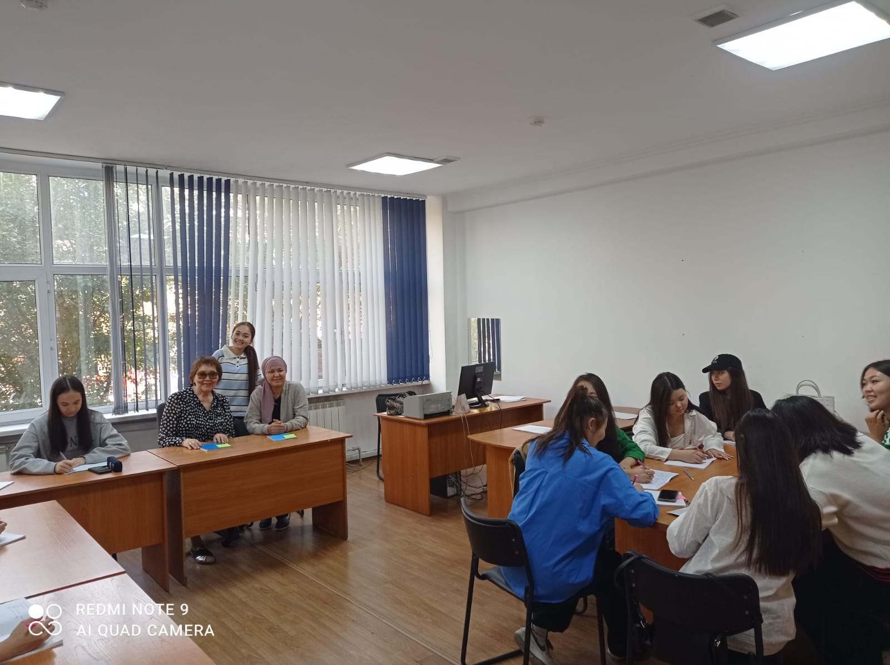
Но необходимо напомнить, что самое главное уважительное, эмпатийное отношение к обучаемым. Ведь эти мотивы напрямую связаны с достижением конечной цели обучения и воспитания. В итоге нравственно-духовное формирование должно быть основной ценностью саморегулирующейся личности.
Назовем основные критерии такой личности – творческое мышление, инициативность, уважение и уверенность в себе, адекватная самооценка, умение сотрудничать, наличие мотивации достижения и конечно же определенно высокая работоспособность и устойчивость эмоций.

Slide 6
Дадим определение самореализации. Самореализация – стремление к совершенствованию, что и является одной из высших потребностей личности, направленное не только на реализацию человеком своих сил и способностей, но и на постоянный рост своих потенциальных возможностей, повышение качества своей деятельности и поведения, в основе которых лежат высшие общечеловеческие ценности.
Можно сделать вывод, что это один из основных принципиальных основ приоритетных задач обновления образования и науки в нашей стране.

Slide 7
Теперь остановимся на другом не менее важном моменте – анализе профессиональной деятельности педагога. Традиционно большее внимание уделялось профессиональным способностям ППС, проблемам формирования знаний и умений, особенностям его педагогической деятельности и эффективности результатов обучения.
Как все мы видим, в настоящее же время, в первую очередь необходимо активизировать интерес к изучению стрессоустойвости воспитателей, учителей, педагогов вузов, так как это приобретает особую значимость в связи с всевозрастающим стрессогенным характером любой деятельности и в том числе педагогической. И всем нам известно, что это обусловлено ломкой социальных стереотипов и указанным социальным заказом на воспитание подрастающего поколения с учетом возрастающей конкуренции будущих специалистов.

Slide 8
Проявление стрессов в работе учителя, педагога разнообразно и обширно, что связано со спецификой преподавательского труда: восприятие и осмысление одновременных коммуникаций разного рода и вида, изменение микросоциальной ситуации, взаимодействие с различными социальными группами (учащимися, родителями, руководителями) ролевой неопределенностью, обилием социально-ролевых ожиданий, порой неадекватным поведением и отношением разных лиц и др.
Сейчас в связи с планетарными проблемами, реалиями и вызванными ими стрессорами эмоциональные переживания обучающих и обучаемых можно разделить относительно на 3 группы.

Slide 9
Психологические – гневное самовыражение в словах, в поступках, депрессия, дурные предчувствия, озлобленность против коллег, детей и администрации, а иногда даже против всего мира.
Нравственно-психологические – чувство неопределенности о месте работы, неудовлетворенность жизнепроживанием, негативные чувства неустроенности в социальном плане, утрата интереса к работе, к людям, особенно к близким.
Некоторые стрессовые состояния пограничны с патологией: навязчивые идеи физической расправы якобы с виновниками стресса, слабость и недомогание, разрушающая личность крайне низкая работоспособность, потеря сна, усталость, которая парализует способность сопротивляться обстоятельствам, ярость и гнев, вызывающие потерю самообладания и др.

Slide 10
Для того, чтобы помочь необходима разработка практикоориентированной модели педагогической деятельности, в которой выделяются основные функции в работе учителей, воспитателей, ППС. Нами выделены следующие основные функции в их труде: информационные, мобилизационные, развивающие, ориентационные, конструктивные, коммуникативные, организаторские и исследовательские. В наших исследованиях выявылено, что одним из главных факторов стрессоустойчивости являются личностная направленность и положительные мотивы. Результаты исследования показали:
Чем ниже удовлетворенность профессией, тем выше эмоциональная нестабильность и низкая стрессоустойчивость;
Стрессоустойчивость в педагогической деятельности обусловлена мерой и количеством трудностей;
Также она связана с уровнем профессионального мастерства;
Низкий уровень личностно-профессиональной деятельности снижает стрессоустойчивость;
Стрессоустойчивость зависима от индивидуально-типологических качеств, показателя психологического здоровья личности и уровня интеллектуально-эмоциональных свойств человека.

Slide 11
Кроме того, нами установлено, что терпимость играет значительную роль в стрессоустойчивости человека любой профессии и в первую очередь педагогической деятельности. Терпимость педагога – это фундаментальное свойство его личности. Она противодействует и сдерживает агрессию, а ее наличие способствует стрессоустойчивости.
Говоря о терпимости, необходимо подчеркнуть, что ХХІ век предъявляет все новые, быстро меняющиеся требования к человеку, к обществу. Их смены, к сожалению, почти бесконечны – это веление времени, интеграции, глобализации, интернационализации. Это планетарные требования.
Для третьей модернизации Казахстана именно образование осуществляет свою главную миссию – обновляет и формирует общественное самосознание, нравственно-духовных самодостаточных граждан страны для успешного вхождения их в мировое пространство.

Slide 12
Успевает ли современный человек так быстро поменяться, все время приспосабливаться и быть успешным? - Не всегда и не все люди. Особая сложность возникает у представителей образования, так как наша деятельность и поступки проходят в системе «человек-человек», «человек-общество».
Ведь адаптационные механизмы психики человека небезграничны и они в настоящее время значительно снижены. Конечно же это способствует появлению комплекса неуспешности и неудовлетворенности собой. Но внутренний мир человека – педагога и ценен тем, что он имеет достаточно высокий уровень социальной совести, наиболее высокий уровень эмоционального интеллекта и личностно-профессионального достоинства.

Slide 13
Поэтому, позвольте дать несколько практических советов в этой связи:
Источник ваших успехов сидит в Вас, в Вашей личности, в психике в целом. Важно лишь ее самопознать.
Главное их надо после познания совершенствовать и развивать. Этот процесс систематический, безграничный и к этому надо подойти осознанно и повысить собственную ценность.
Каждодневно повышать психологическую культуру и психологическую компетентность через изучение психологической науки и практики.
У нас с вами, дорогие коллеги, в образовании нет лаборатории со сложной аппаратурой. Наша с вами лаборатория – это мир детей, подростков, студентов, обращение с ними на равных, заменив требовательность и постоянное воздействие на взаимодействие через уважение и понимание. Необходимо научиться слушать, слышать, понимать, знать индивидуально-типологические качества каждого обучаемого. А это в свою очередь обогатит вас в результате обновления личностного самосознания и успешного взаимодействия с подрастающим поколением.

Slide 14
СПАСИБО
ЗА ВНИМАНИЕ!!!

